Slide 1
分布式事务
共享服务中心--李丙城

Slide 2


演讲提纲
你真的了解事务吗
01
世界难题分布式事务
02
03
分布式事务常见解决方案
阿里GTS解决方案
04
数据一致性算法及应用
05
Notes:
模板来自于 http://docer.wps.cn
2

Slide 3
1.1事务基本特性
原子性(Atomicity )
一致性( Consistency )
隔离性( Isolation)
持久性(Durabilily)

Slide 4
1.2 mysql如何保证ACID
隔离性：通过锁来实现
持久性：通过redo log 来实现
原子性和一致性：通过undo log(mvcc)来实现

Slide 5
2.1分布式事务出现场景
微服务的兴起,夸多个服务的操作
跨库事务

Slide 6
2.2 cap定理与BASE理论
CAP定理:
Consistency 一致性
Availability 可用性
Partition Tolerance分区容错性
BASE理论:
Basically Available（基本可用,允许损失部分可用性）
Soft state（软状态:有数据短时间不一致窗口）
Eventually consistent（最终一致性:数据最终是一致的）

Slide 7
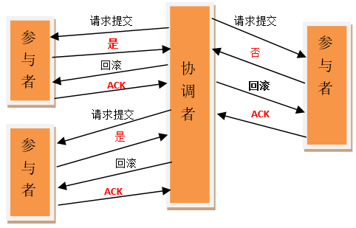
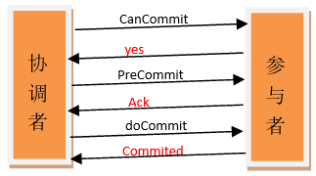
3.1 XA
2pc:
3pc:

Slide 8
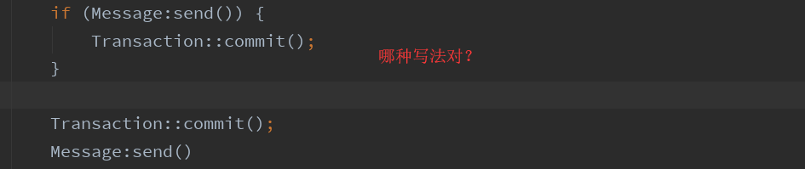
3.2 非事务消息
MQ和kafka最大努力通知:

Slide 9
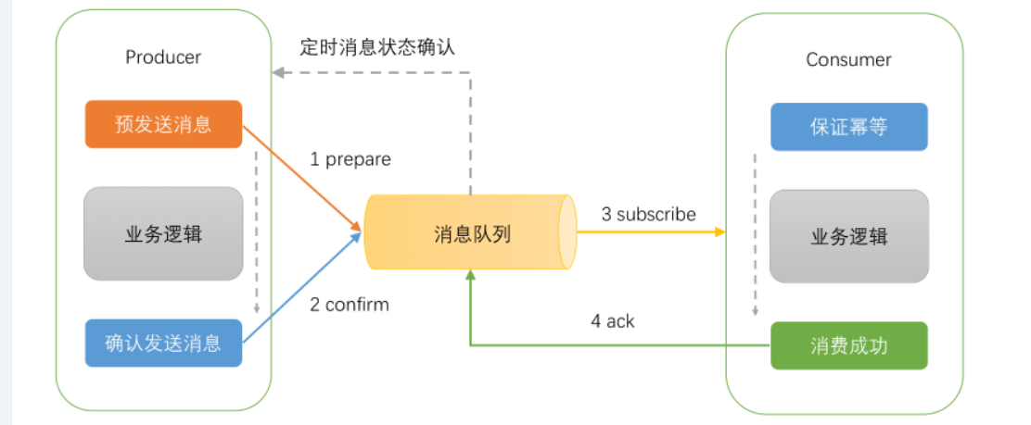
3.3事务消息
Rocketmq两阶段提交:

Slide 10
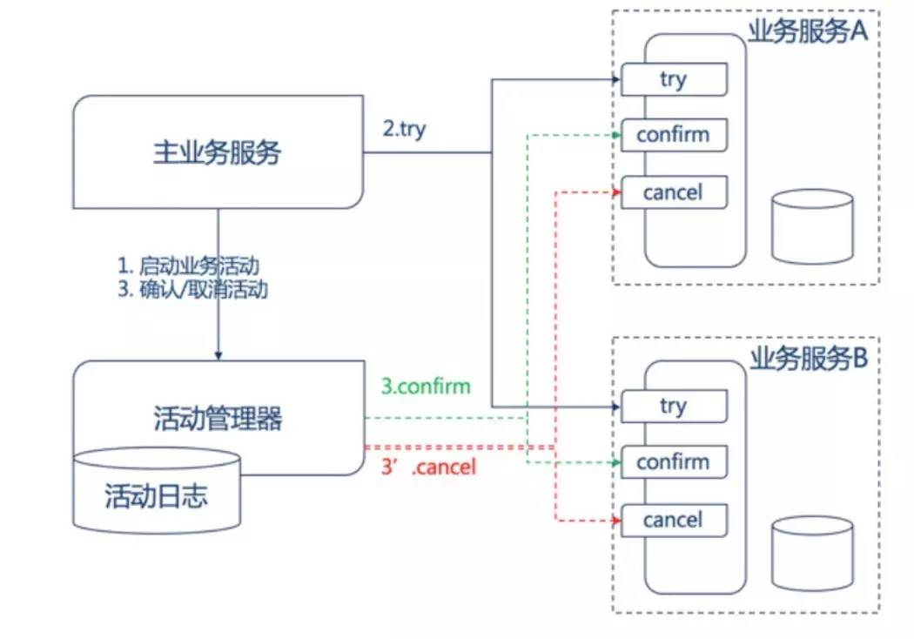
3.4 TCC补偿事物
服务调用链必须被记录下来。
每个服务提供者都需要提供一组业务逻辑相反的操作，互为补偿，同时回滚操作要保证幂等。
必须按失败原因执行不同的回滚策略。

Slide 11
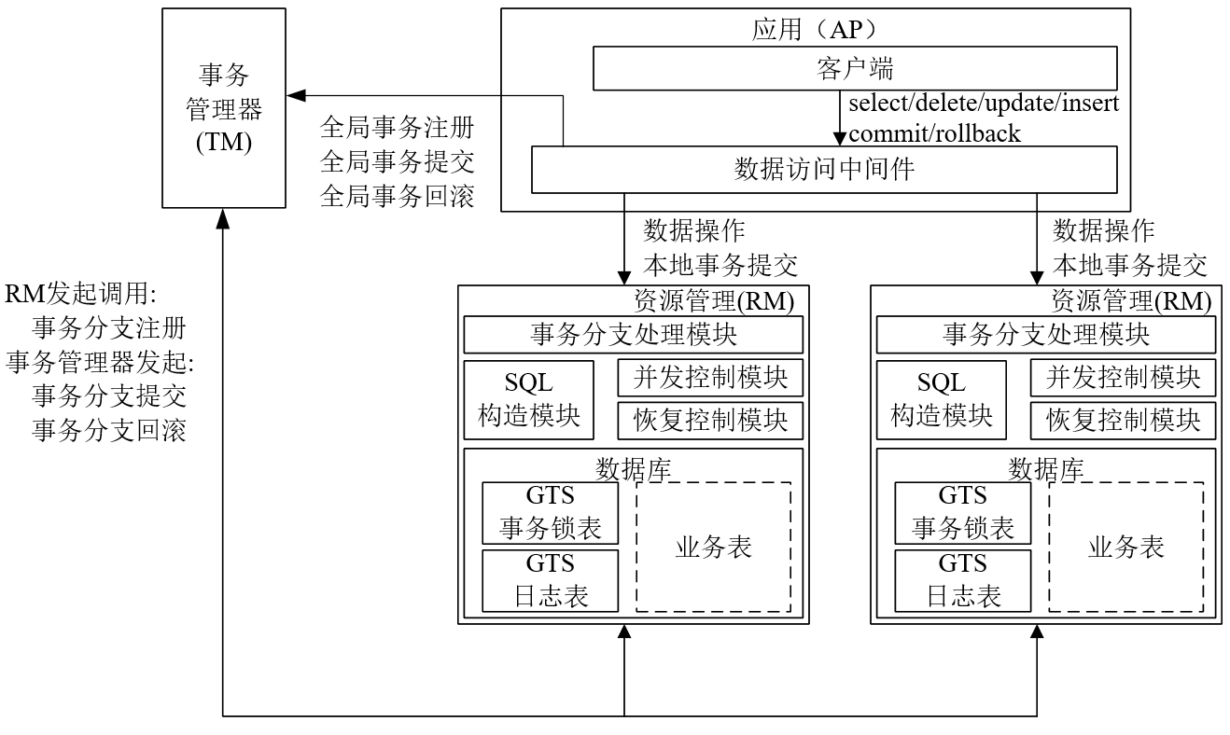
4.1阿里GTS
技术架构图:

Slide 12
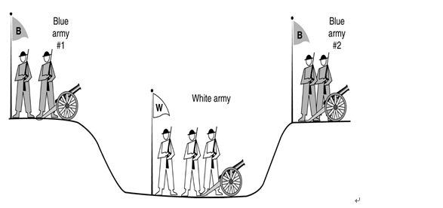
5.1 两军问题带来一致性的思考
白军比任何一支蓝军都要强大,蓝军如何如何达成一支取得胜利？

Slide 13
5.2 paxos
一切一致性算法的根源,但是实现太过于复杂
Proposal Value： 提议的值
Proposal Number： 提议编号，要求提议编号不能冲突
Proposal： 提议 = 提议的值 + 提议编号
Proposer： 提议发起者
Acceptor： 提议接受者
Learner： 提议学习者

Slide 14
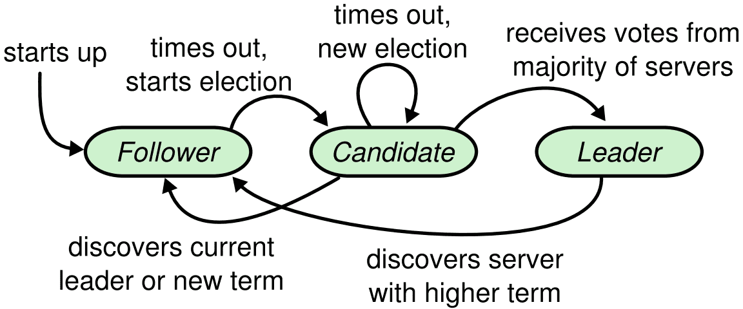
5.3 raft一致性算法
Leader:领导者
Follower：跟随者
Candidate：候选人

Slide 15
谢谢
Thank you！
谢谢大家聆听

